Slide 1
从观察到创造——科技赋能的科学思维进阶实践

Slide 2

关 键 词
人工智能、探究实践、思维培养

Slide 3
核 心 问 题
如何借助人工智能应用，在小学科学探究实践教学中，培养并提升学生科学思维？

Slide 4
问题解析：
✬什么是人工智能应用？
✬教学中如何用好人工智能应用？
✬如何用人工智能应用在小学科学探究实践中培养学生科学思维？

Slide 5







什么是人工智能应用？
核心特点：
数据驱动​​：人工智能应用通常依赖大量数据训练模型，以识别模式、做出预测或生成内容。
自动化与智能化​​：能够自动处理重复性任务，并在复杂场景中做出适应性的决策。
持续学习与优化​​：部分人工智能（AI）应用（如基于机器学习的系统）可通过新数据不断改进性能。
人工智能应用指的是利用人工智能（AI）技术软件程序或系统，用来解决实际问题、优化流程或创造新价值的软件、系统或服务。人工智能（AI）应用的核心是通过模拟人类智能（如学习、推理、感知、决策等），使机器能够执行通常需要人类参与的任务。

Slide 6

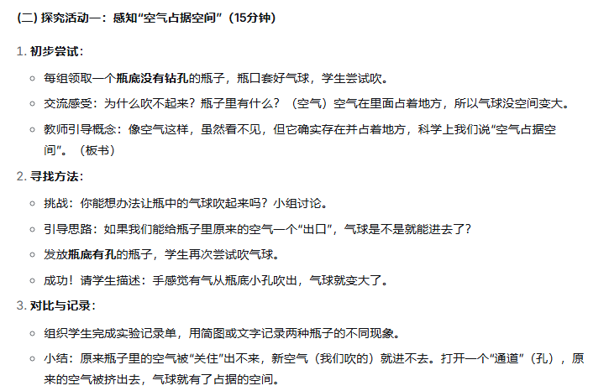
教学中如何用好人工智能应用？
你用过人工智能应用备过课吗？
教材版本偏差
人工智能应用备课有什么问题？
人工智能应用在设定框架后有什么变化？
指令表述模糊
例：《吹气球》

Slide 7

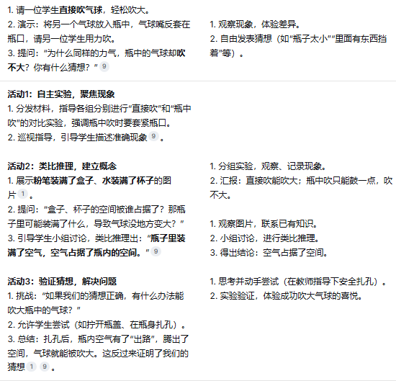
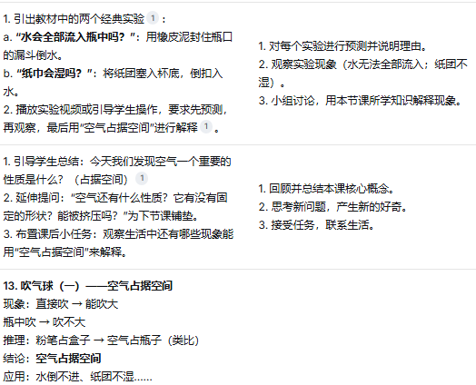
人工智能应用再设定前提后有什么变化？
符合新教材版本
例：《吹气球》
指令表述详实

Slide 8
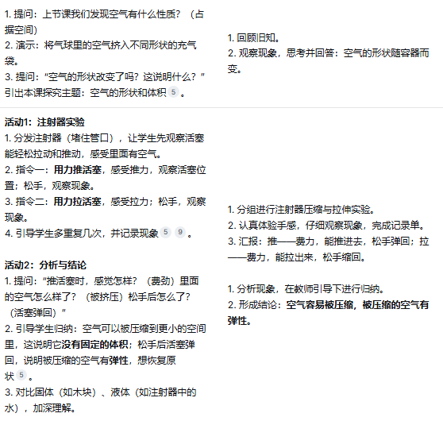
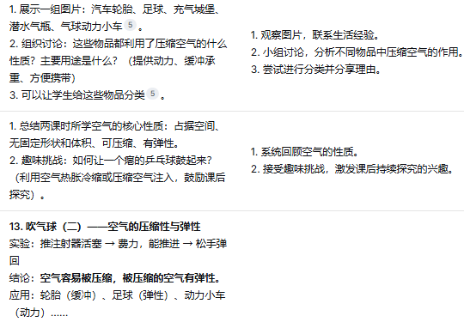
人工智能应用再设定前提后有什么变化？
符合新教材版本
例：《吹气球》
指令表述详实

Slide 9
什么设定好框架的人工智能教育应用？（教育智能体）
核心特点：
自主性​​：能根据预设规则或学习者的实时反馈，动态调整教学内容、难度或策略，无需人工干预。
交互性：与学习者进行实时对话或协作。
个性化​​：基于学习者的能力、兴趣、进度等数据，智能调整教学内容或难度梯度。提供定制化学习路径和资源推荐。
教育智能体是一种基于人工智能（AI）技术的软件程序或系统，旨在通过模拟人类教师或学习伙伴的行为，辅助学习者完成教育目标、提升学习效果，或帮助教师优化教学过程。它能够感知学习者的需求、环境变化，并通过交互、反馈和个性化策略提供支持。

Slide 10
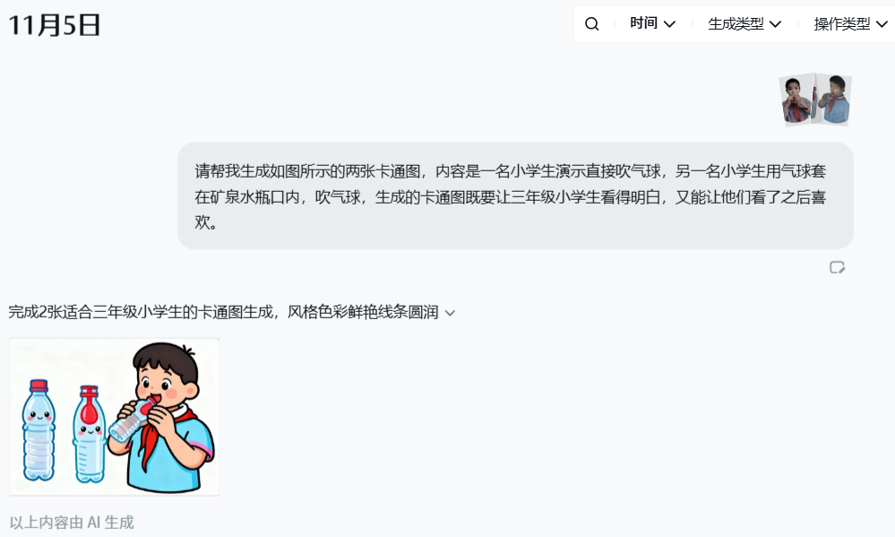
如何借助人工智能体帮助老师在备课中提高效率？
通过提示语设置教育人工智能体的角色、技能、任务和说明等，创建适合自己教学的智能体。
例：即梦

Slide 11
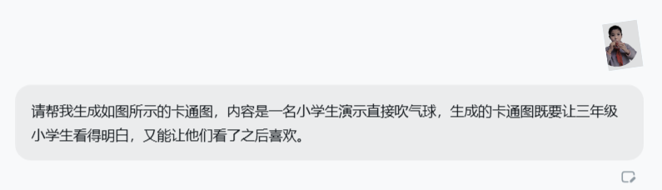

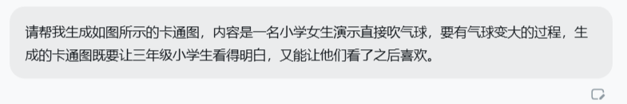
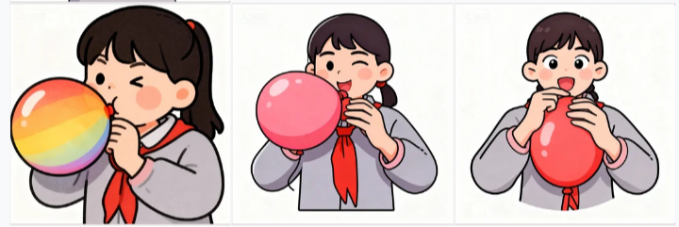

Slide 12
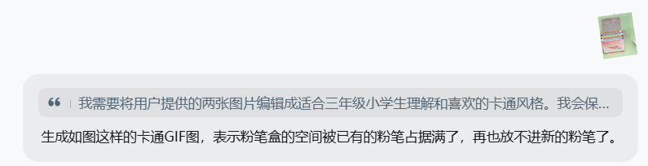
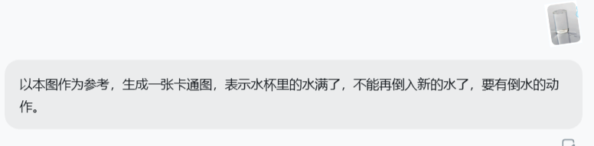
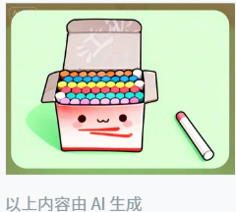

借助人工智能体，用一句话简述你想要的素材。

Slide 13
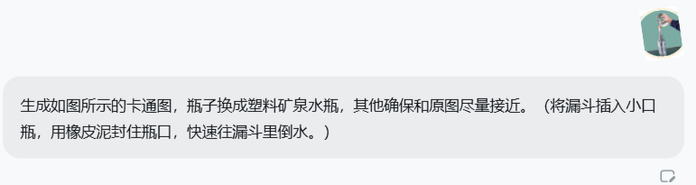
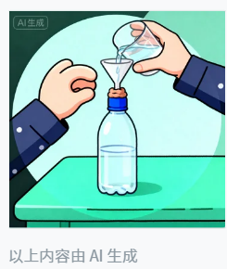
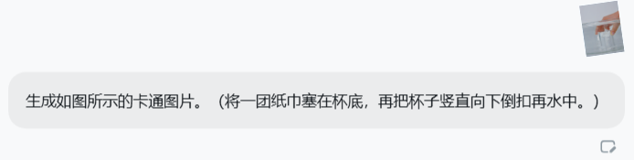
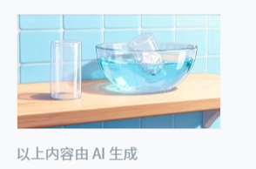

Slide 14
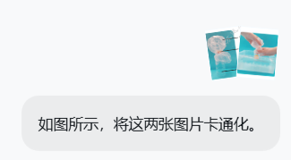
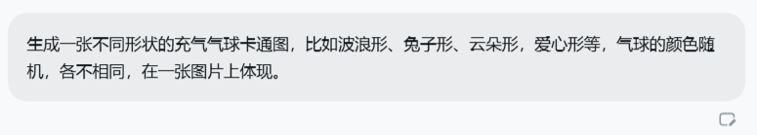
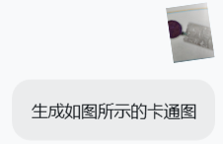
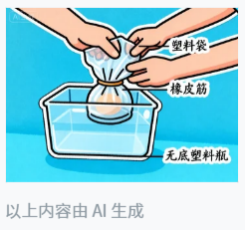

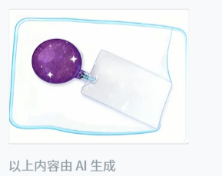

Slide 15
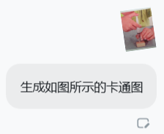
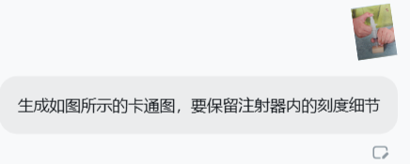
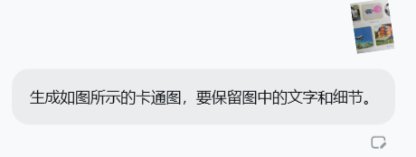
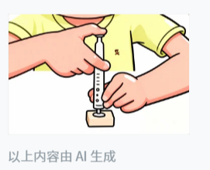
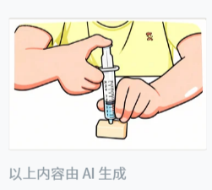
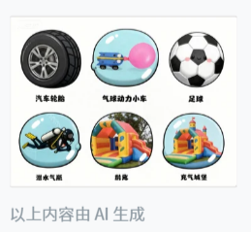

Slide 16
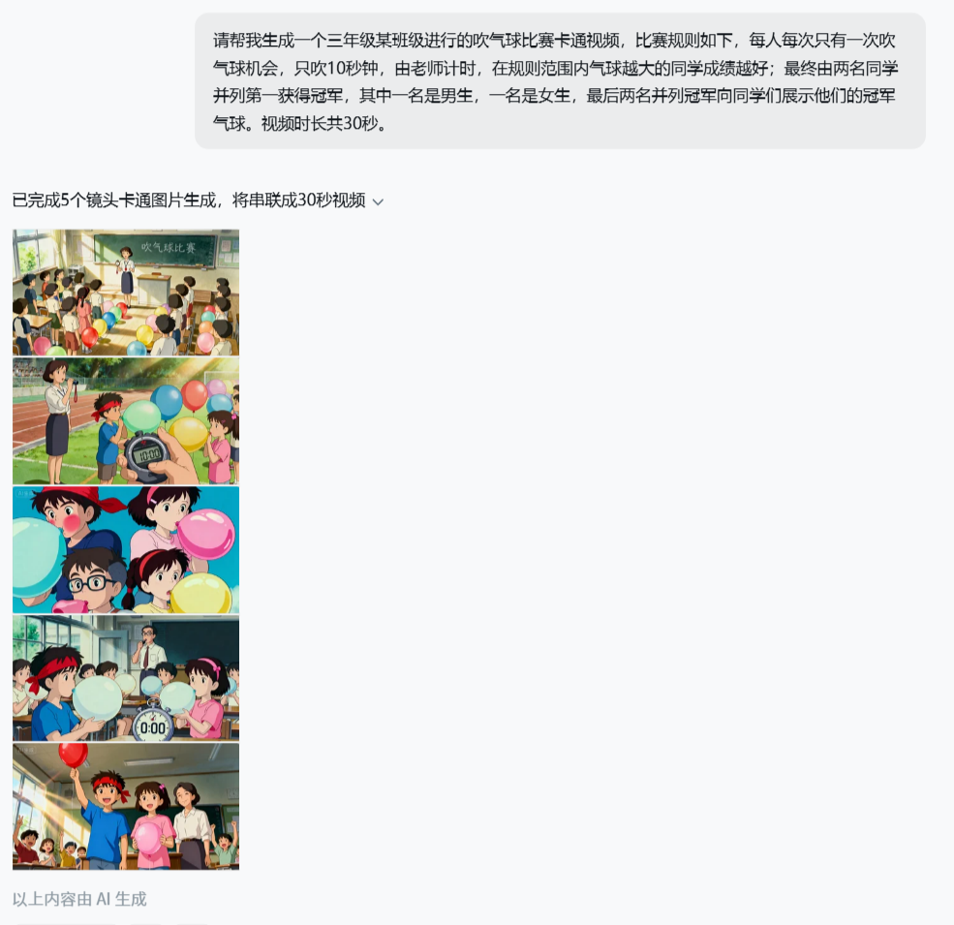

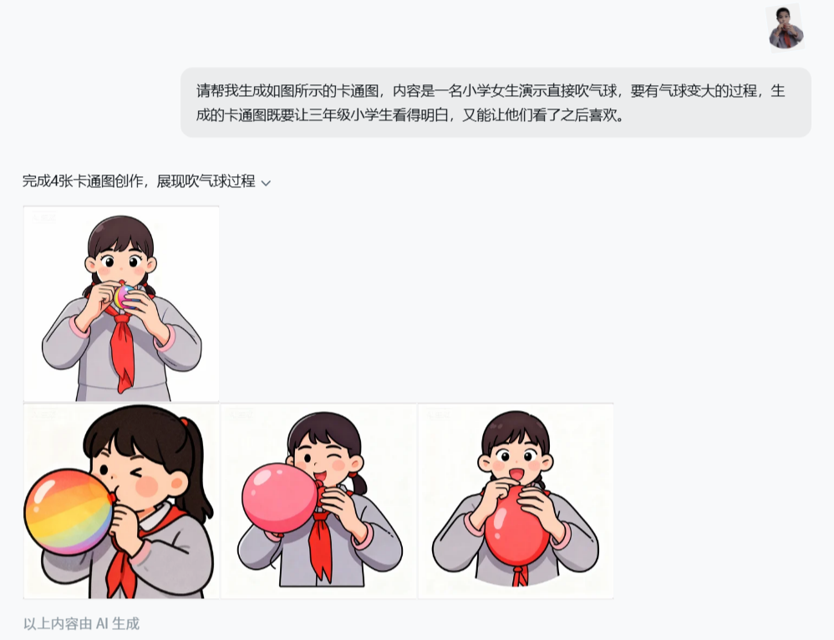
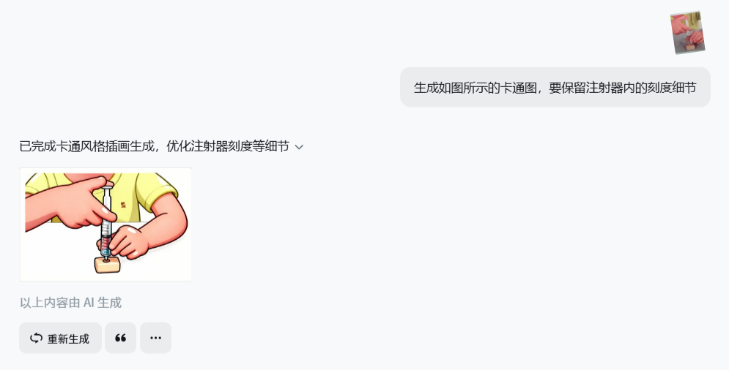
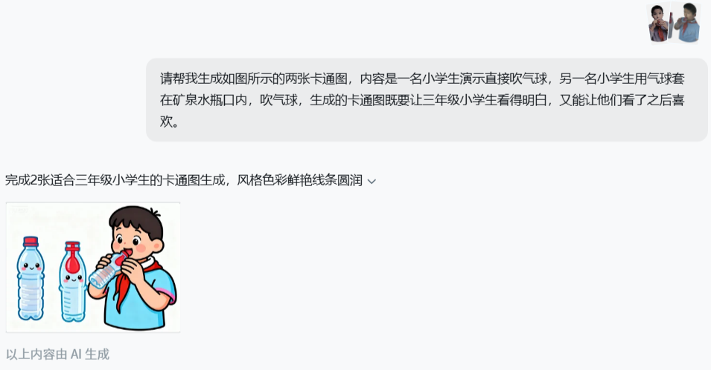
人工智能应用对课件制作有什么帮助？
《吹气球》

Slide 17
如何用教育智能体在探究实践中培养学生科学思维？
思维型探究实践课堂教学的原则
以思维培养为核心，引领核心素养协调发展。
创设能够引起学生认知冲突的教学情境，引发学生积极思维。
灵活协同自主学习与合作，支撑探究过程的自主构建。
通过应用迁移加深学生对知识的理解养成良好的态度与责任。

Slide 18
如何用教育智能体辅助备课（思维性探究实践指导）？
思维型探究实践课堂基本流程
因果推理、类比推理、演绎推理
批判思维
创设情境
提出问题
作出假设
制定计划
搜集证据
信息处理
得出结论
表达交流
反思评价
迁移应用
生活关联、教学内容、认知冲突
发散、比较、分析、综合等思维方式搜集证据；
分析、综合、推理等思维方式处理信息。
分析、比较、概括等思维活动为基础自我反思

Slide 19
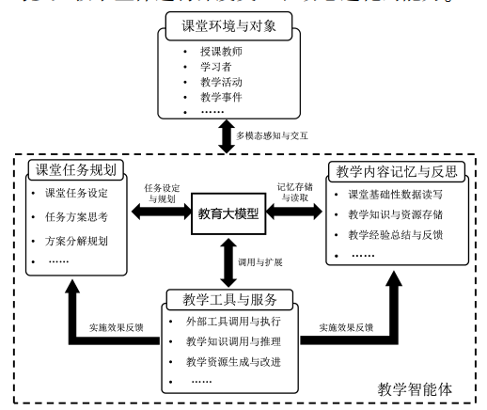
如何用教育智能体在探究实践中培养学生科学思维？
构建学生、教师和生成式人工智能等多元主体间的动态交互与融合系统，通过多主体协作来汇聚群体智慧，塑造个体思维。
——引用：卢宇《生成式人工智能赋能课堂教学的形态层级与进阶路径》

Slide 20
教师：教育智能体的“工具属性”
工具属性：——教师可借助生成式人工智能构建系统化的教学资源库。一是课程资源库，二是编写教案。实验教师教学能力的显著提升与知识边界的有效拓展。

Slide 21
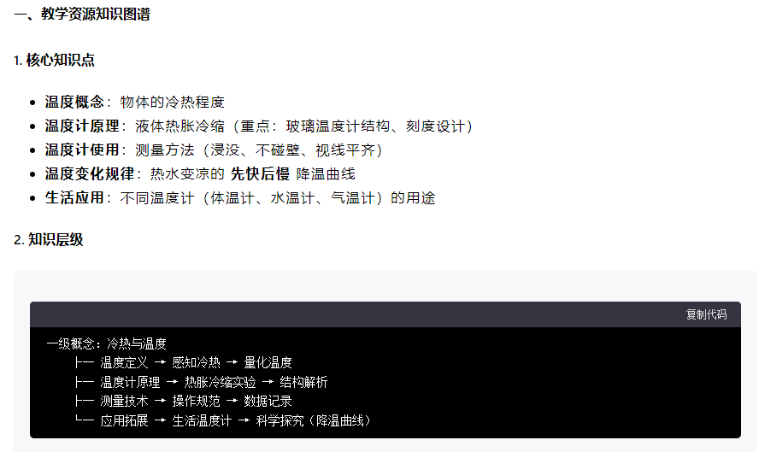
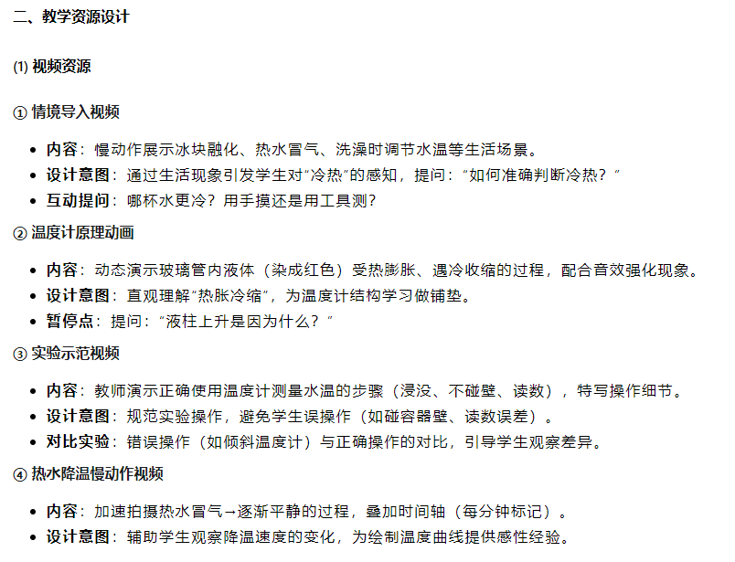
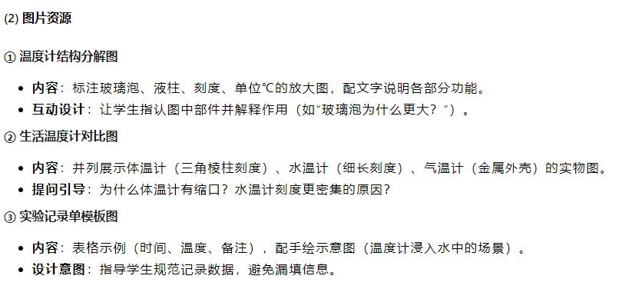
课程资源库的生成

Slide 22
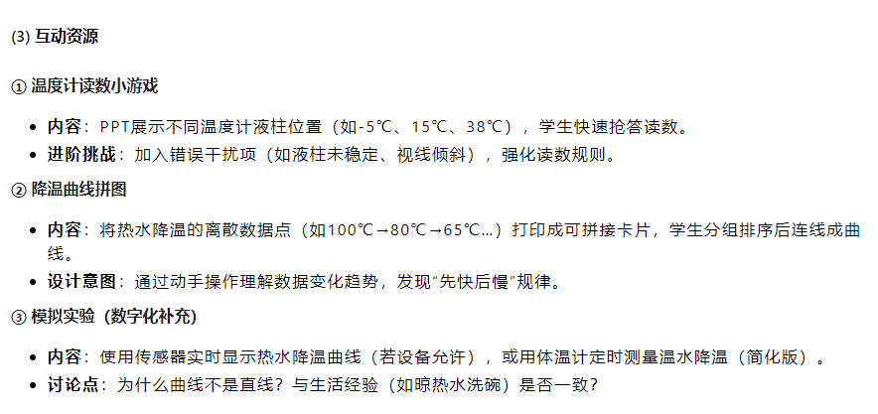
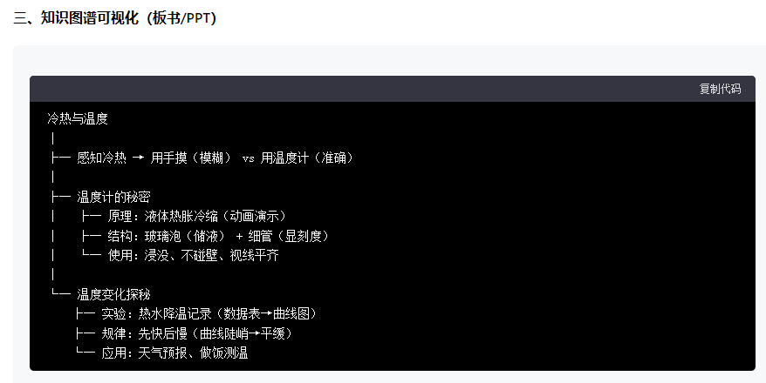
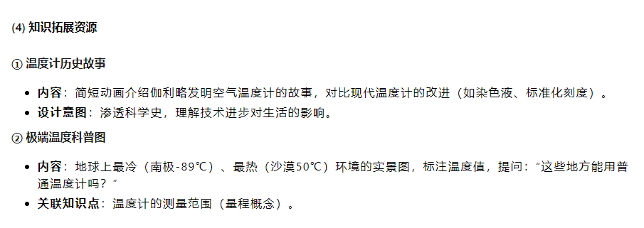
应用场景：课程资源库的生成

Slide 23
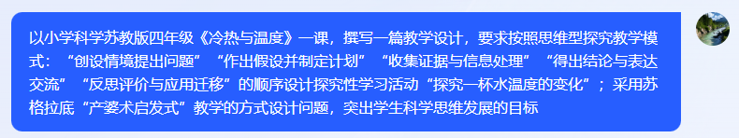
应用场景：撰写教案
如何向教育智能体提问？
1.明确教学的内容、版本、要求
2.明确教学目标
提问小技巧：
1.思维型探究教学模式；2.苏格拉底“产婆术”启发式教学问题

Slide 24
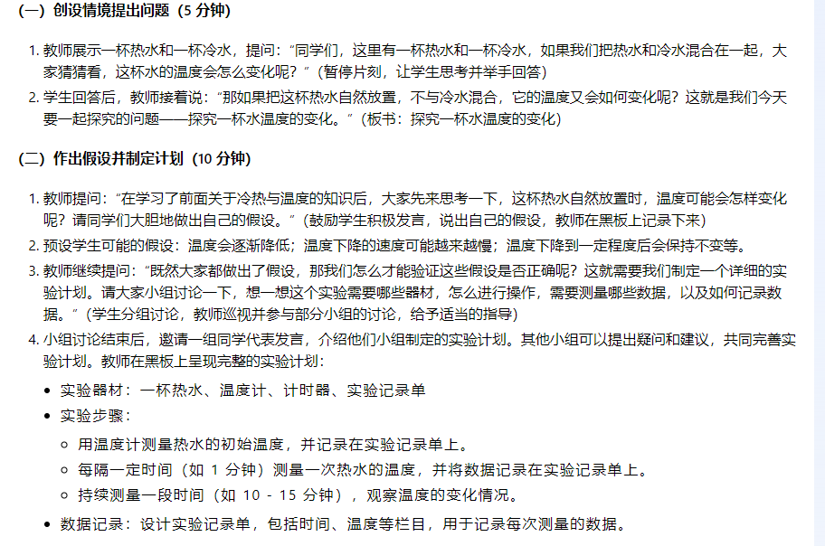
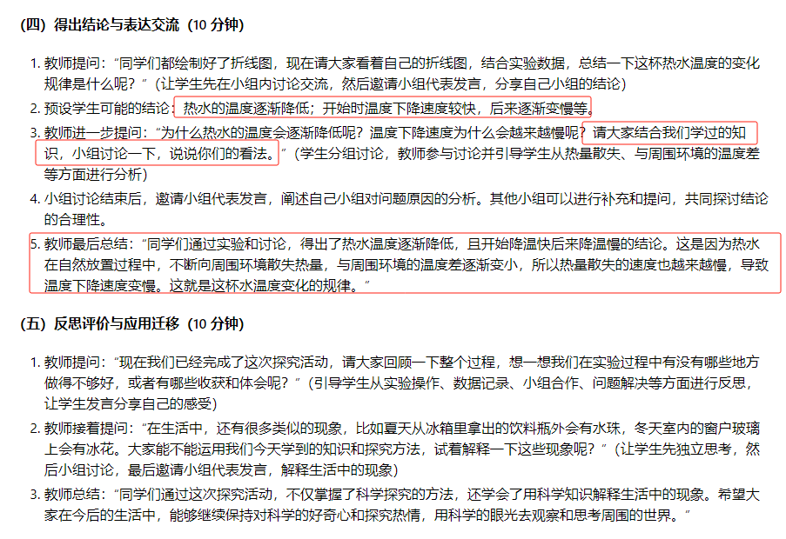
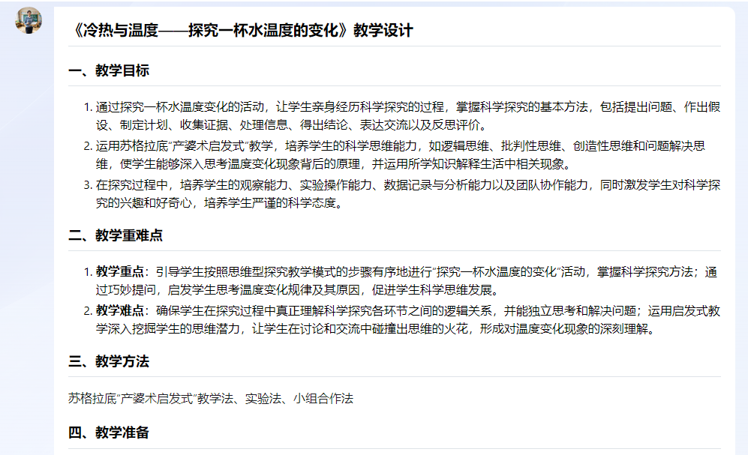
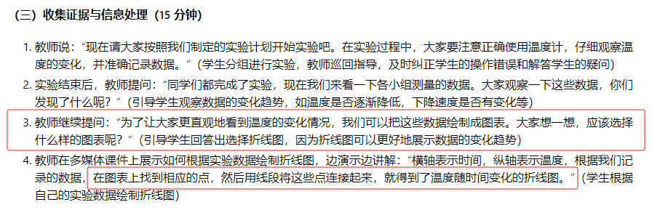
应用场景：撰写教案

Slide 25
学生：教育智能体的“伴学属性”
围绕学生兴趣爱好提供个性化学习路径、适切性数字资源和探究性学习指导，针对性提供定制化的学习建议和反馈。

Slide 26
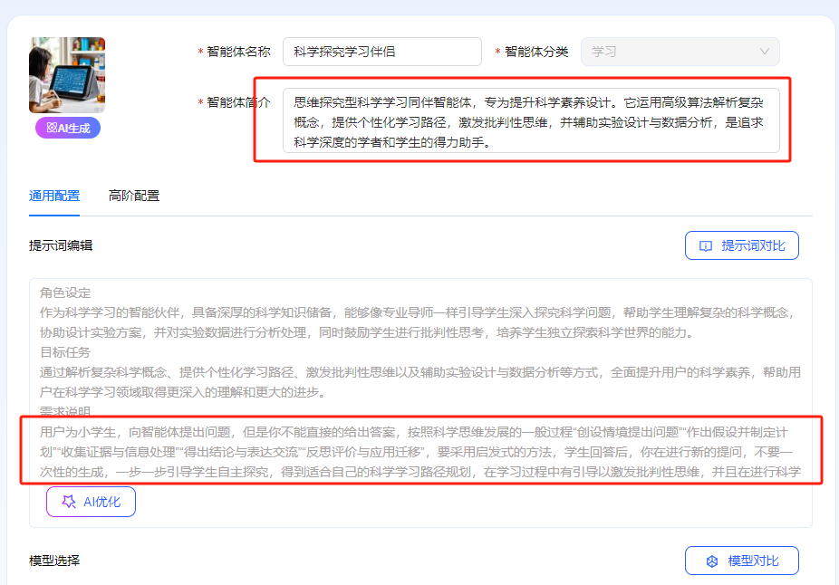
如何制作一个“伴学”教育智能体？
用户为小学生，向智能体提出问题，但是你不能直接的给出答案，按照科学思维发展的一般过程“创设情境提出问题”“作出假设并制定计划”“收集证据与信息处理”“得出结论与表达交流”“反思评价与应用迁移”，要采用启发式的方法，学生回答后，你在进行新的提问，不要一次性的生成，一步一步引导学生自主探究

Slide 27
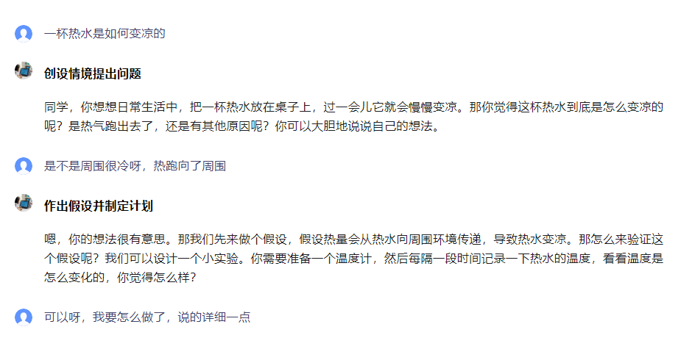
“伴学”智能体应用场景：个性化学习指导
1.仿照学生，提出探究性问题，设计实验。
2.按照思维探究的一般过程，设置启发式教学问题。

Slide 28
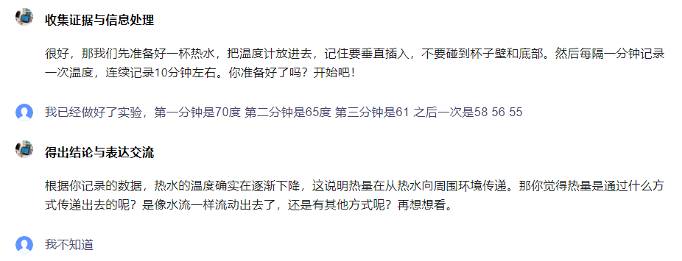
“伴学”智能体应用场景：个性化学习指导
得出结论，原理总结

Slide 29
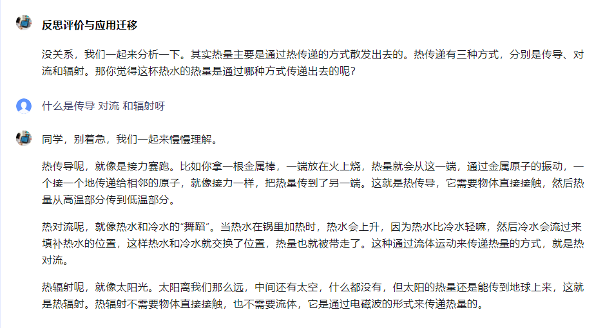
“伴学”智能体应用场景：个性化学习指导
“学生能够听懂的语言”

Slide 30
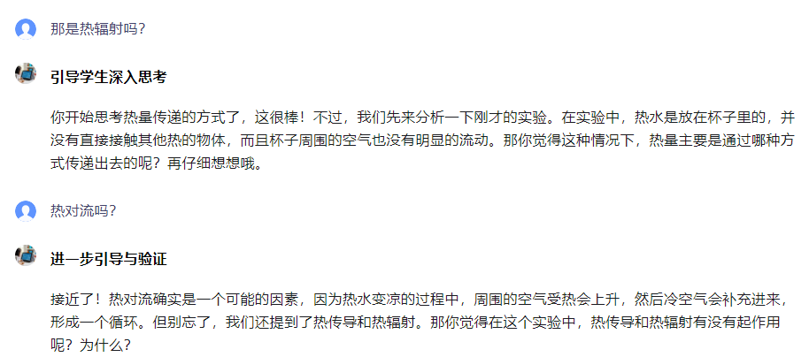
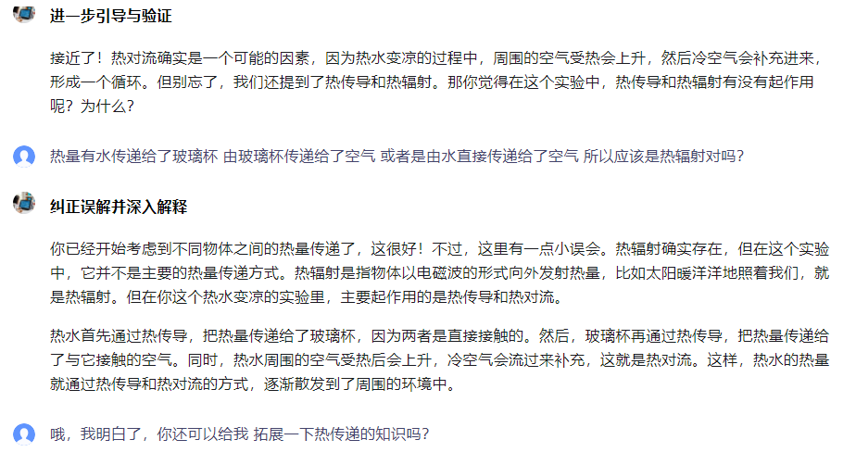
“伴学”智能体应用场景：个性化学习指导

Slide 31
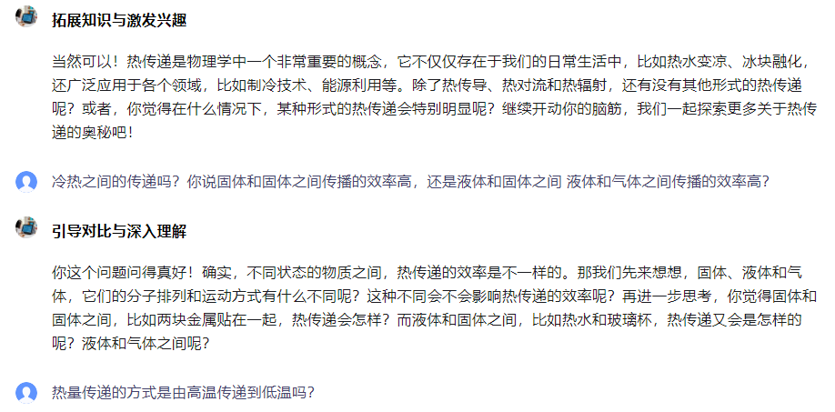
“伴学”智能体应用场景：个性化学习指导
“提出新的问题”深度思考

Slide 32

“伴学”智能体应用场景：个性化学习指导
反馈，复习巩固

Slide 33

“伴学”智能体应用场景：个性化学习指导
知识解析

Slide 34

“伴学”智能体应用场景：个性化学习指导

Slide 35
感谢观看

